Slide 1



TRƯỜNG TIỂU HỌC ĐÔ THỊ VIỆT HƯNG
NHIỆT LIỆT CHÀO MỪNG CÁC THẦY CÔ GIÁO VỀ DỰ GIỜ

Slide 2


Môn Khoa học lớp 4
Bài:Trao đổi chất ở thực vật

Slide 3


Thứ năm ngày 13 tháng 4 năm 2017
Khoa học
Nhu cầu nước của thực vật

Slide 4


Kiểm tra bài cũ:
Câu 1: Nêu vai trò của không khí đối với thực vật?
Câu 2: Trong quá trình hô hấp, thực vật hấp thụ khí gì và thải ra khí gì?

Slide 5
Trả lời:
Câu 1: Không khí rất quan trọng đối với đời sống của thực vật, thực vật cần không khí để thực hiện hai quá trình quang hợp và hô hấp.
Câu 2: Trong quá trình hô hấp thực vật hấp thụ khí ô-xi và thải ra khí các-bô-níc.

Slide 6


Hoạt động 1: Trong quá trình sống thực vật lấy vào và thải ra môi trường những gì?

Slide 7
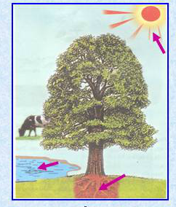
Quan sát bức tranh:
1.Kể tên những yếu tố đóng vai trò quan trọng trong sự phát triển của cây xanh?

Slide 8

Những yếu tố đóng vai trò quan trọng trong sự sống của cây xanh
Ánh sáng
Nước
Chất khoáng có trong đất
Khí các-bô-níc và khí ô-xi có trong không khí.

Slide 9


2.Trong quá trình sống thực vật lấy vào và thải ra những gì?
Thảo luận nhóm

Slide 10

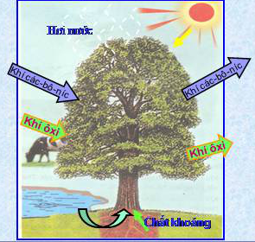
Trong quá trình sống thực vật cần lấy vào và thải ra những gì?

Slide 11
* Trong quá trình sống, cây thường xuyên phải:
Lấy từ môi trường: nước, các chất khoáng có trong đất, khí ô-xi, khí các-bô-níc.
Thải ra môi trường: khí ô-xi, khí các-bô-níc, hơi nước và các chất khoáng khác.
=> Quá trình trên được gọi là quá trình trao đổi chất ở thực vật.

Slide 12
Thế nào là quá trình trao đổi chất ở thực vật?
Quá trình trao đổi chất ở thực vật là quá trình thực vật thường xuyên phải lấy từ môi trường các chất khoáng, khí các-bô-níc, khí ô-xi, nước và thải ra hơi nước, khí ô-xi, khí các-bô-níc cùng các chất khoáng khác...

Slide 13
Hoạt động 2: sự trao đổi chất giữa thực vật với môi trường
Hấp thụ
Thải ra
Khí ô-xi
THỰC VẬT
Khí các-bô-níc
Sơ đồ sự trao đổi khí trong hô hấp của thực vật

Slide 14
=> Cũng như người và động vật, thực vật cần khí ô-xi để hô hấp và duy trì các hoạt động sống của mình. Trong quá trình hô hấp, thực vật hấp thụ khí ô-xi và thải ra khí các-bô-níc.
Sự trao đổi khí ở thực vật:

Slide 15
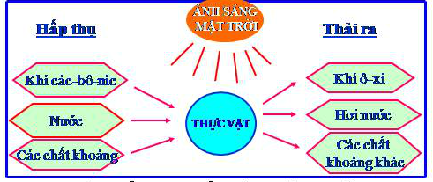
Sự trao đổi thức ăn ở thực vật diễn ra như thế nào?
Sơ đồ sự trao đổi thức ăn ở thực vật

Slide 16
Sự trao đổi thức ăn ở thực vật:
=> Thực vật dùng năng lượng ánh sáng mặt trời để tổng hợp các chất hữu cơ (ví dụ các chất: đường, bột...) từ các chất vô cơ (nước, chất khoáng, khí các-bô-níc). Các chất hữa cơ này được dùng để nuôi cây.

Slide 17
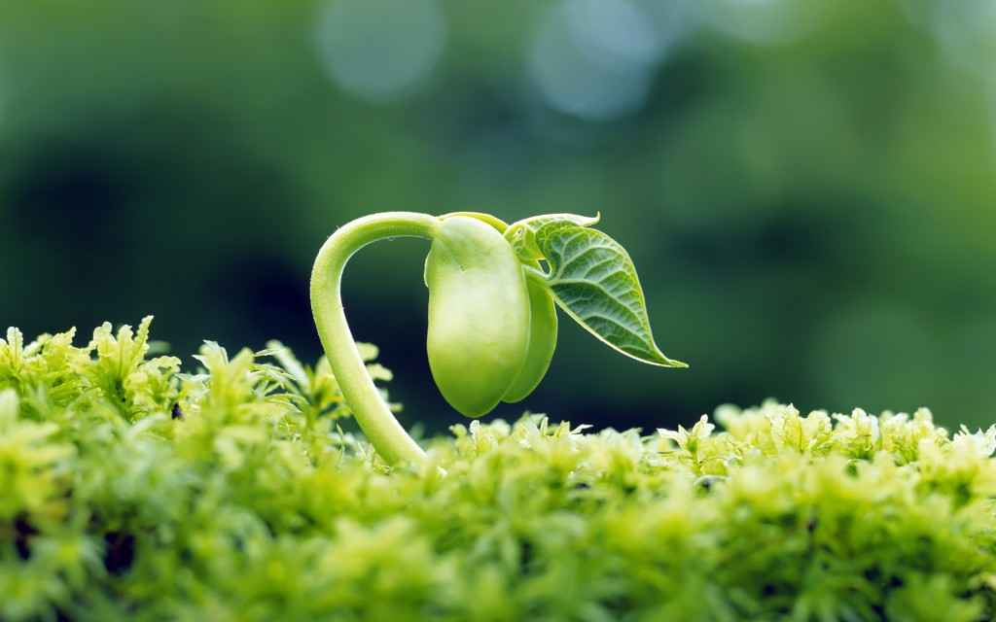

Slide 18
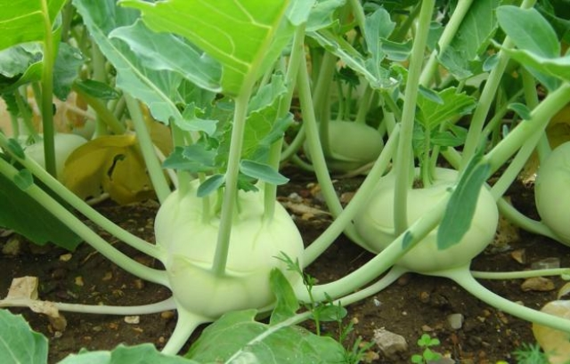

Slide 19
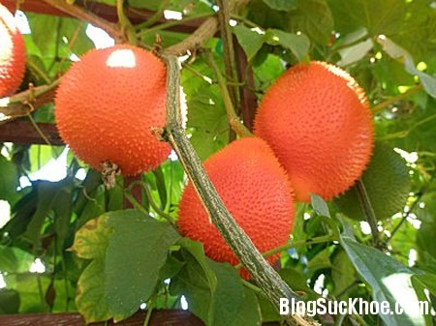

Slide 20
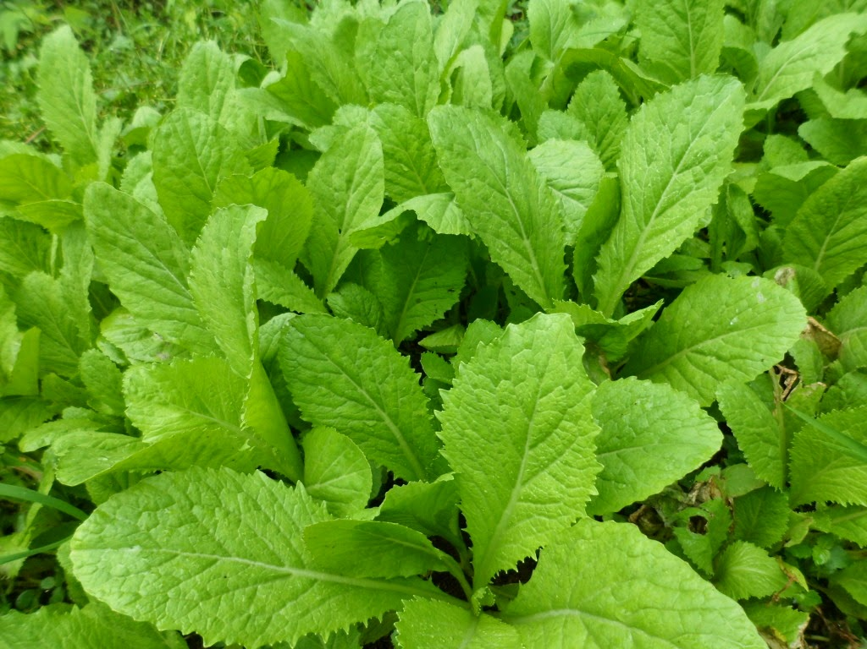

Slide 21
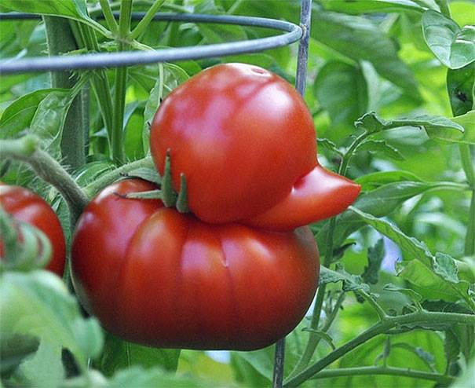

Slide 22
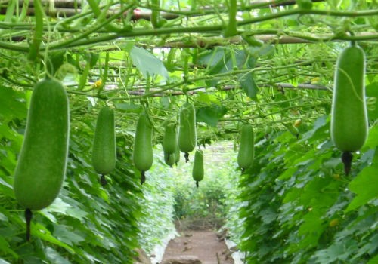

Slide 23
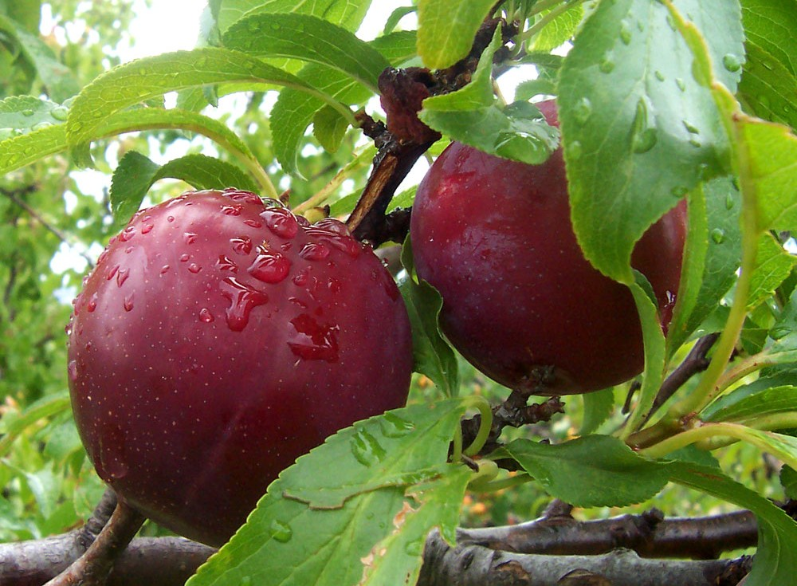

Slide 24
Ghi nhớ:
Cũng như người và động vật, thực vật cần khí ô-xi đê hô hấp và duy trì các hoạt động sống của mình. Trong quá trình hô hấp, thực vật hấp thụ khí ô-xi và thải ra khí các-bô-níc.
Thực vật dùng năng lượng ánh sáng mặt trời để tổng hợp các chất hữu cơ (ví dụ chất đường, bột) từ các chất vô cơ (nước, chất khoáng, khí các-bô-níc. Các chất hữu cơ này được dùng để nuôi cây.

Slide 25
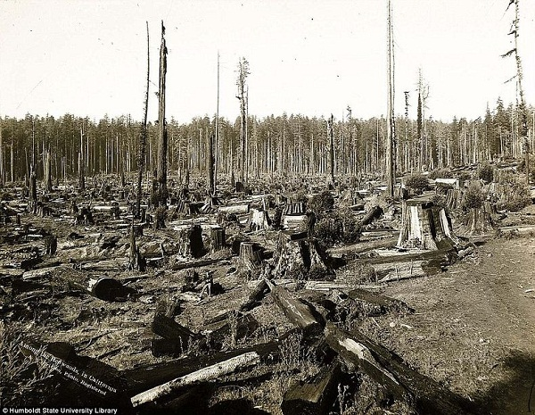

Slide 26
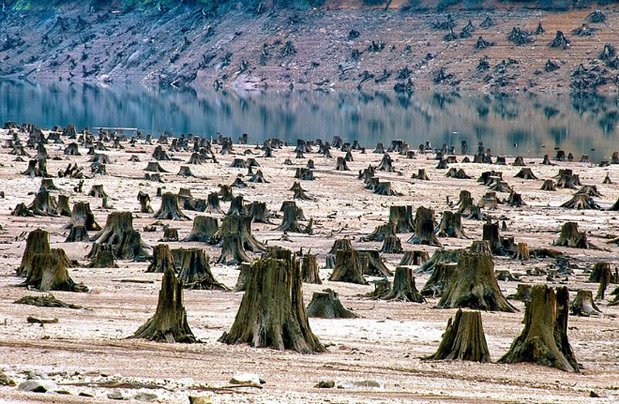

Slide 27
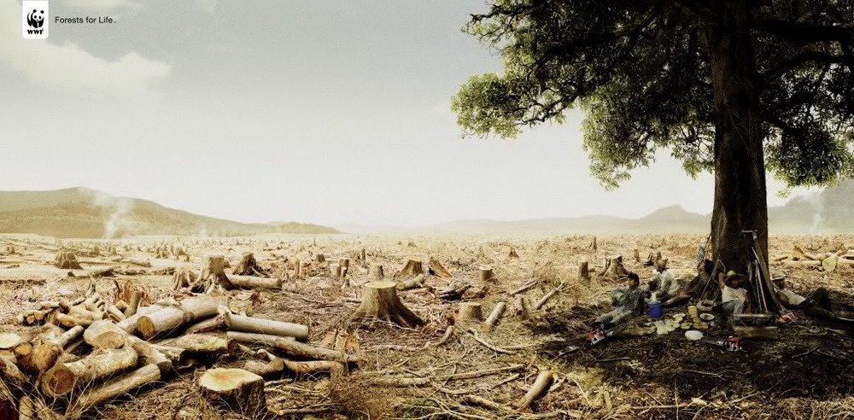

Slide 28


Slide 29
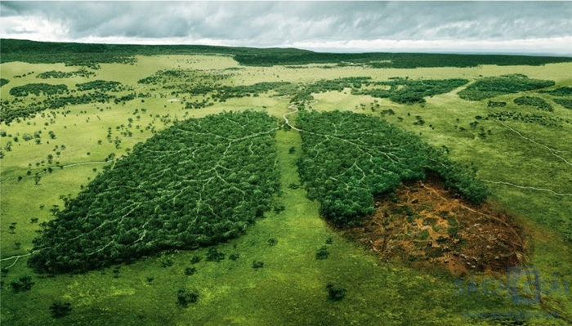

Slide 30
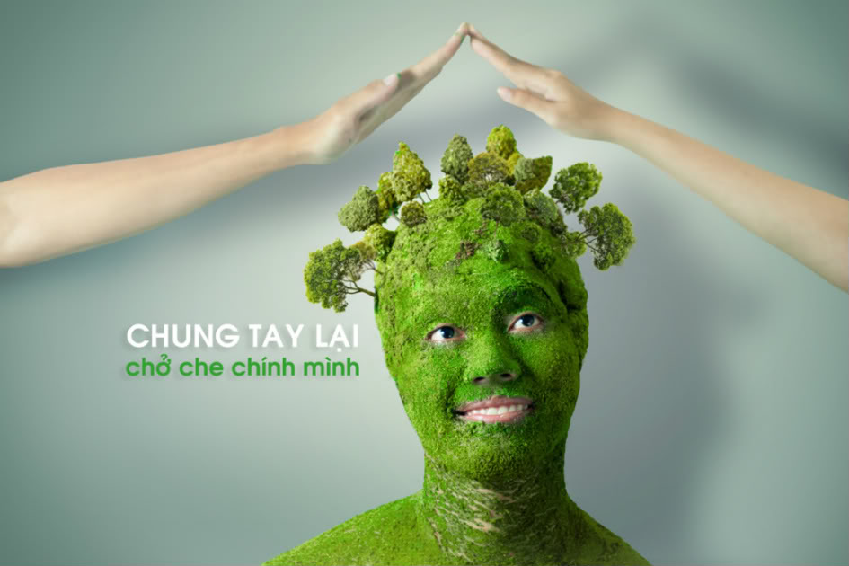

Slide 31


Slide 32
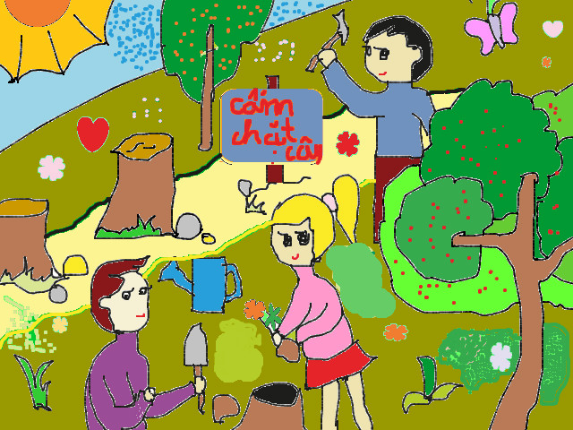

Slide 33
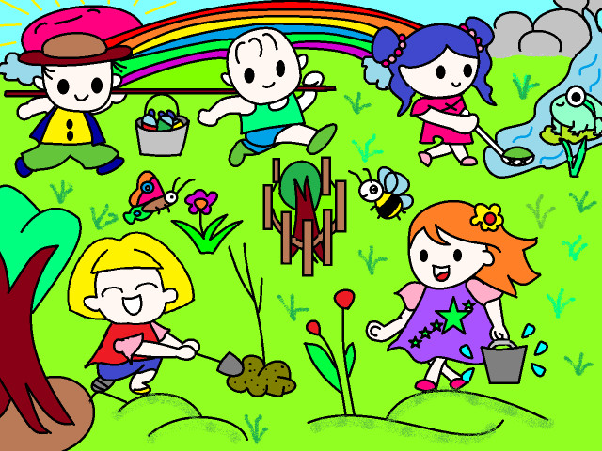

Slide 34

Học thuộc phần ghi nhớ.
Vẽ và trình bày sơ đồ trao đổi khí và trao đổi thức ăn ở thực vật.
Chuẩn bị bài: Thực vật cần gì để sống?

Slide 35


Chúc các em học tập tốt!

Slide 36


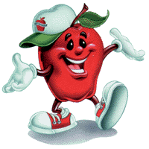


Kính chúc quý thầy cô, các em học sinh
khoẻ mạnh và hạnh phúc.
.

